Slide 1
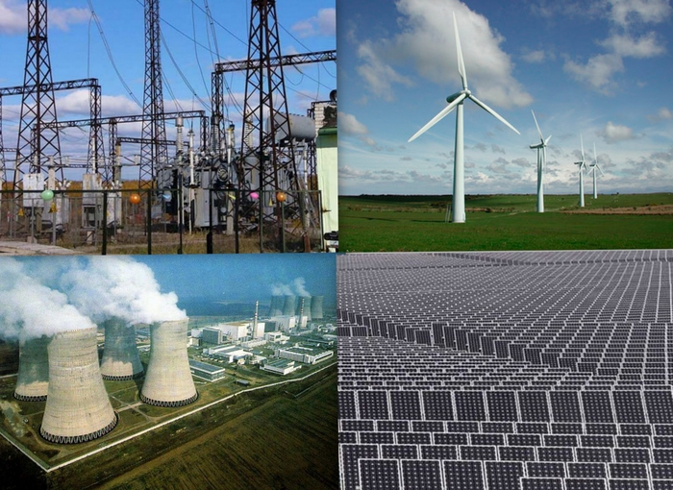
Энергетическая безопасность
Выполнила:
Коломыцева В.В.

Slide 2
Определение
Энергобезопасность — это комплексное понятие, относящиеся к нескольким уровням:
политическая энергобезопасность;
экономическая энергобезопасность;
техногенная энергобезопасность.

Slide 3
Проблема энергобезопасности
В настоящее время резко обострилась конкуренция за энергоресурсы, появились прогнозы о скором их истощении. Все это сделало проблему энергобезопасности наиважнейшей в первую очередь для стран, зависящих от нефтегазового импорта.

Slide 4
Юридический аспект энергетической безопасности
Декларация о нефтяной политике стран-участниц Организации, которую можно считать началом глобализации энергетической безопасности.

Slide 5
Технический аспект энергобезопасности
Наиболее очевидными краткосрочными проблемами в сфере энергетической безопасности являются устойчивость систем транспортировки, а также безопасность добывающей и транспортной инфраструктур

Slide 6
Политический аспект энергобезопасности
Энергетическая безопасность зависит от промышленной политики, которую проводят в странах-поставщиках энергии.

Slide 7
Приоритетами Энергетической стратегии являются:
полное и надёжное обеспечение населения и экономики страны энергоресурсами по доступным и вместе с тем стимулирующим энергосбережение ценам, снижение рисков и недопущение развития кризисных ситуаций в энергообеспечении страны;
снижение удельных затрат на производство и использование энергоресурсов за счёт рационализации их потребления, применения энергосберегающих технологий и оборудования, сокращения потерь при добыче, переработке, транспортировке и реализации продукции ТЭК;

Slide 8
И еще немного
http://www.youtube.com/watch?v=I27ytDlPba8
http://www.youtube.com/watch?v=Coymx5OHEgc

